Slide 1
Variación espacio-temporal del nivel del mar en inmediaciones de la bahía de Buenaventura
Por: Franklin Farid Ayala Cruz
Ingeniería Civil

Slide 2
Caracterizar los patrones de variabilidad espacio-temporales del nivel del mar para la predicción de la llegada de eventos ENSO a la Isla Punta Soldado, Buenaventura
Items de enfoque:
Caracterización de los eventos ENSO que han mostrado una correlación positiva con el nivel del mar
Correlación entre estos eventos (a través de algún índice climático) con las anomalías presentadas
Aplicación de funciones empíricas ortogonales para la obtención de patrones espacio-temporales y aplicación de la técnica de clustering para identificar regiones espaciales con igual comportamiento (en términos de nivel del mar) a la isla punta soldado

Slide 3
Recopilación del trabajo hecho en 2019
1.1 Caracterización de eventos
1.2 Correlación de anomalías e índices
Limpieza y exploración de datos obtenidas desde AVISO
Elección de la metodología a emplear (artículo de hotspots)

Slide 4
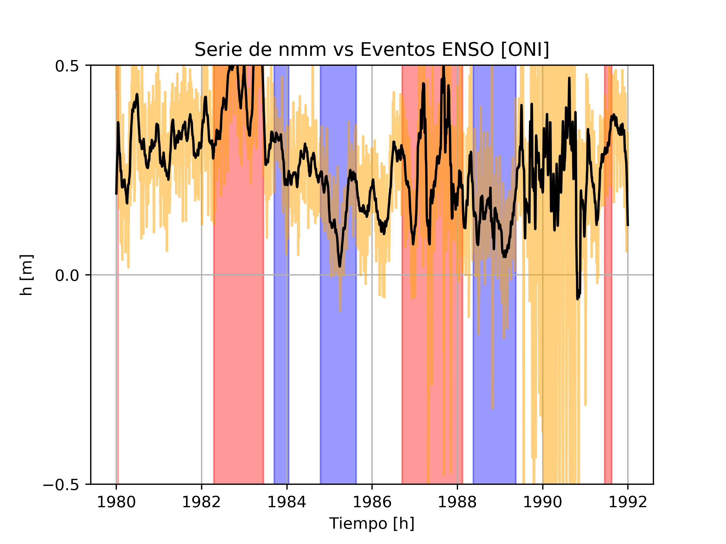
Recopilación TDG 2019

Slide 5
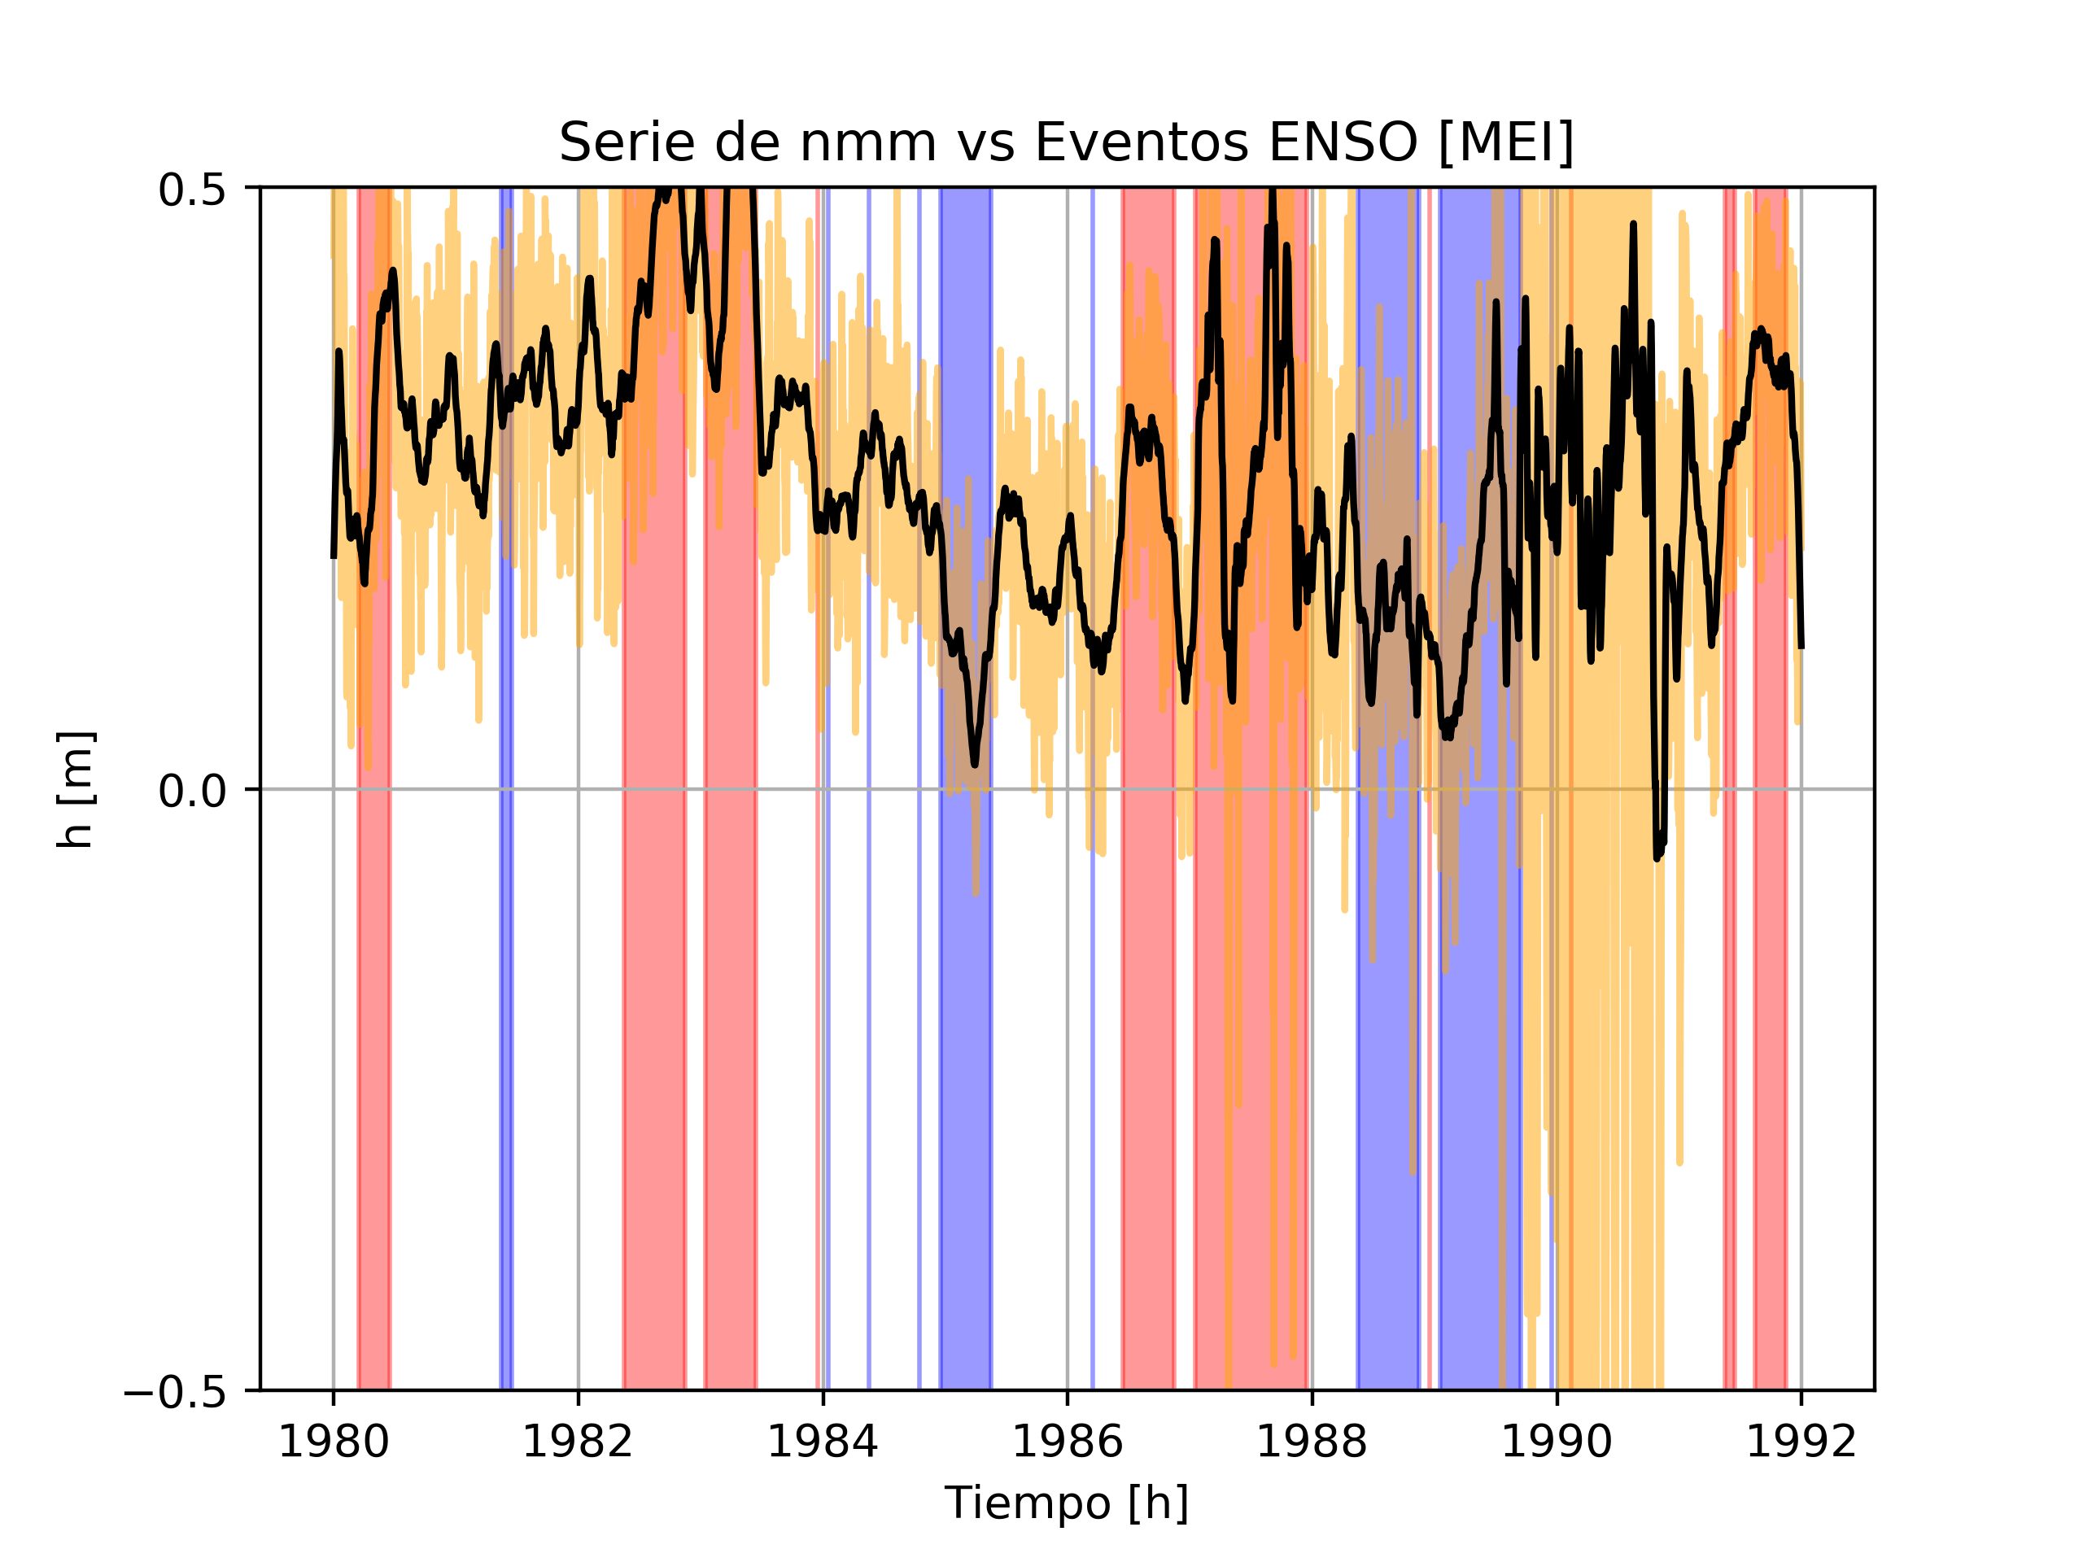

Slide 6
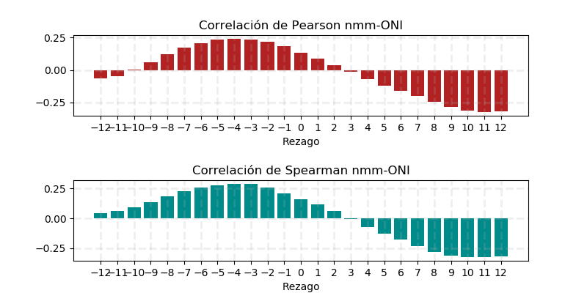

Slide 7
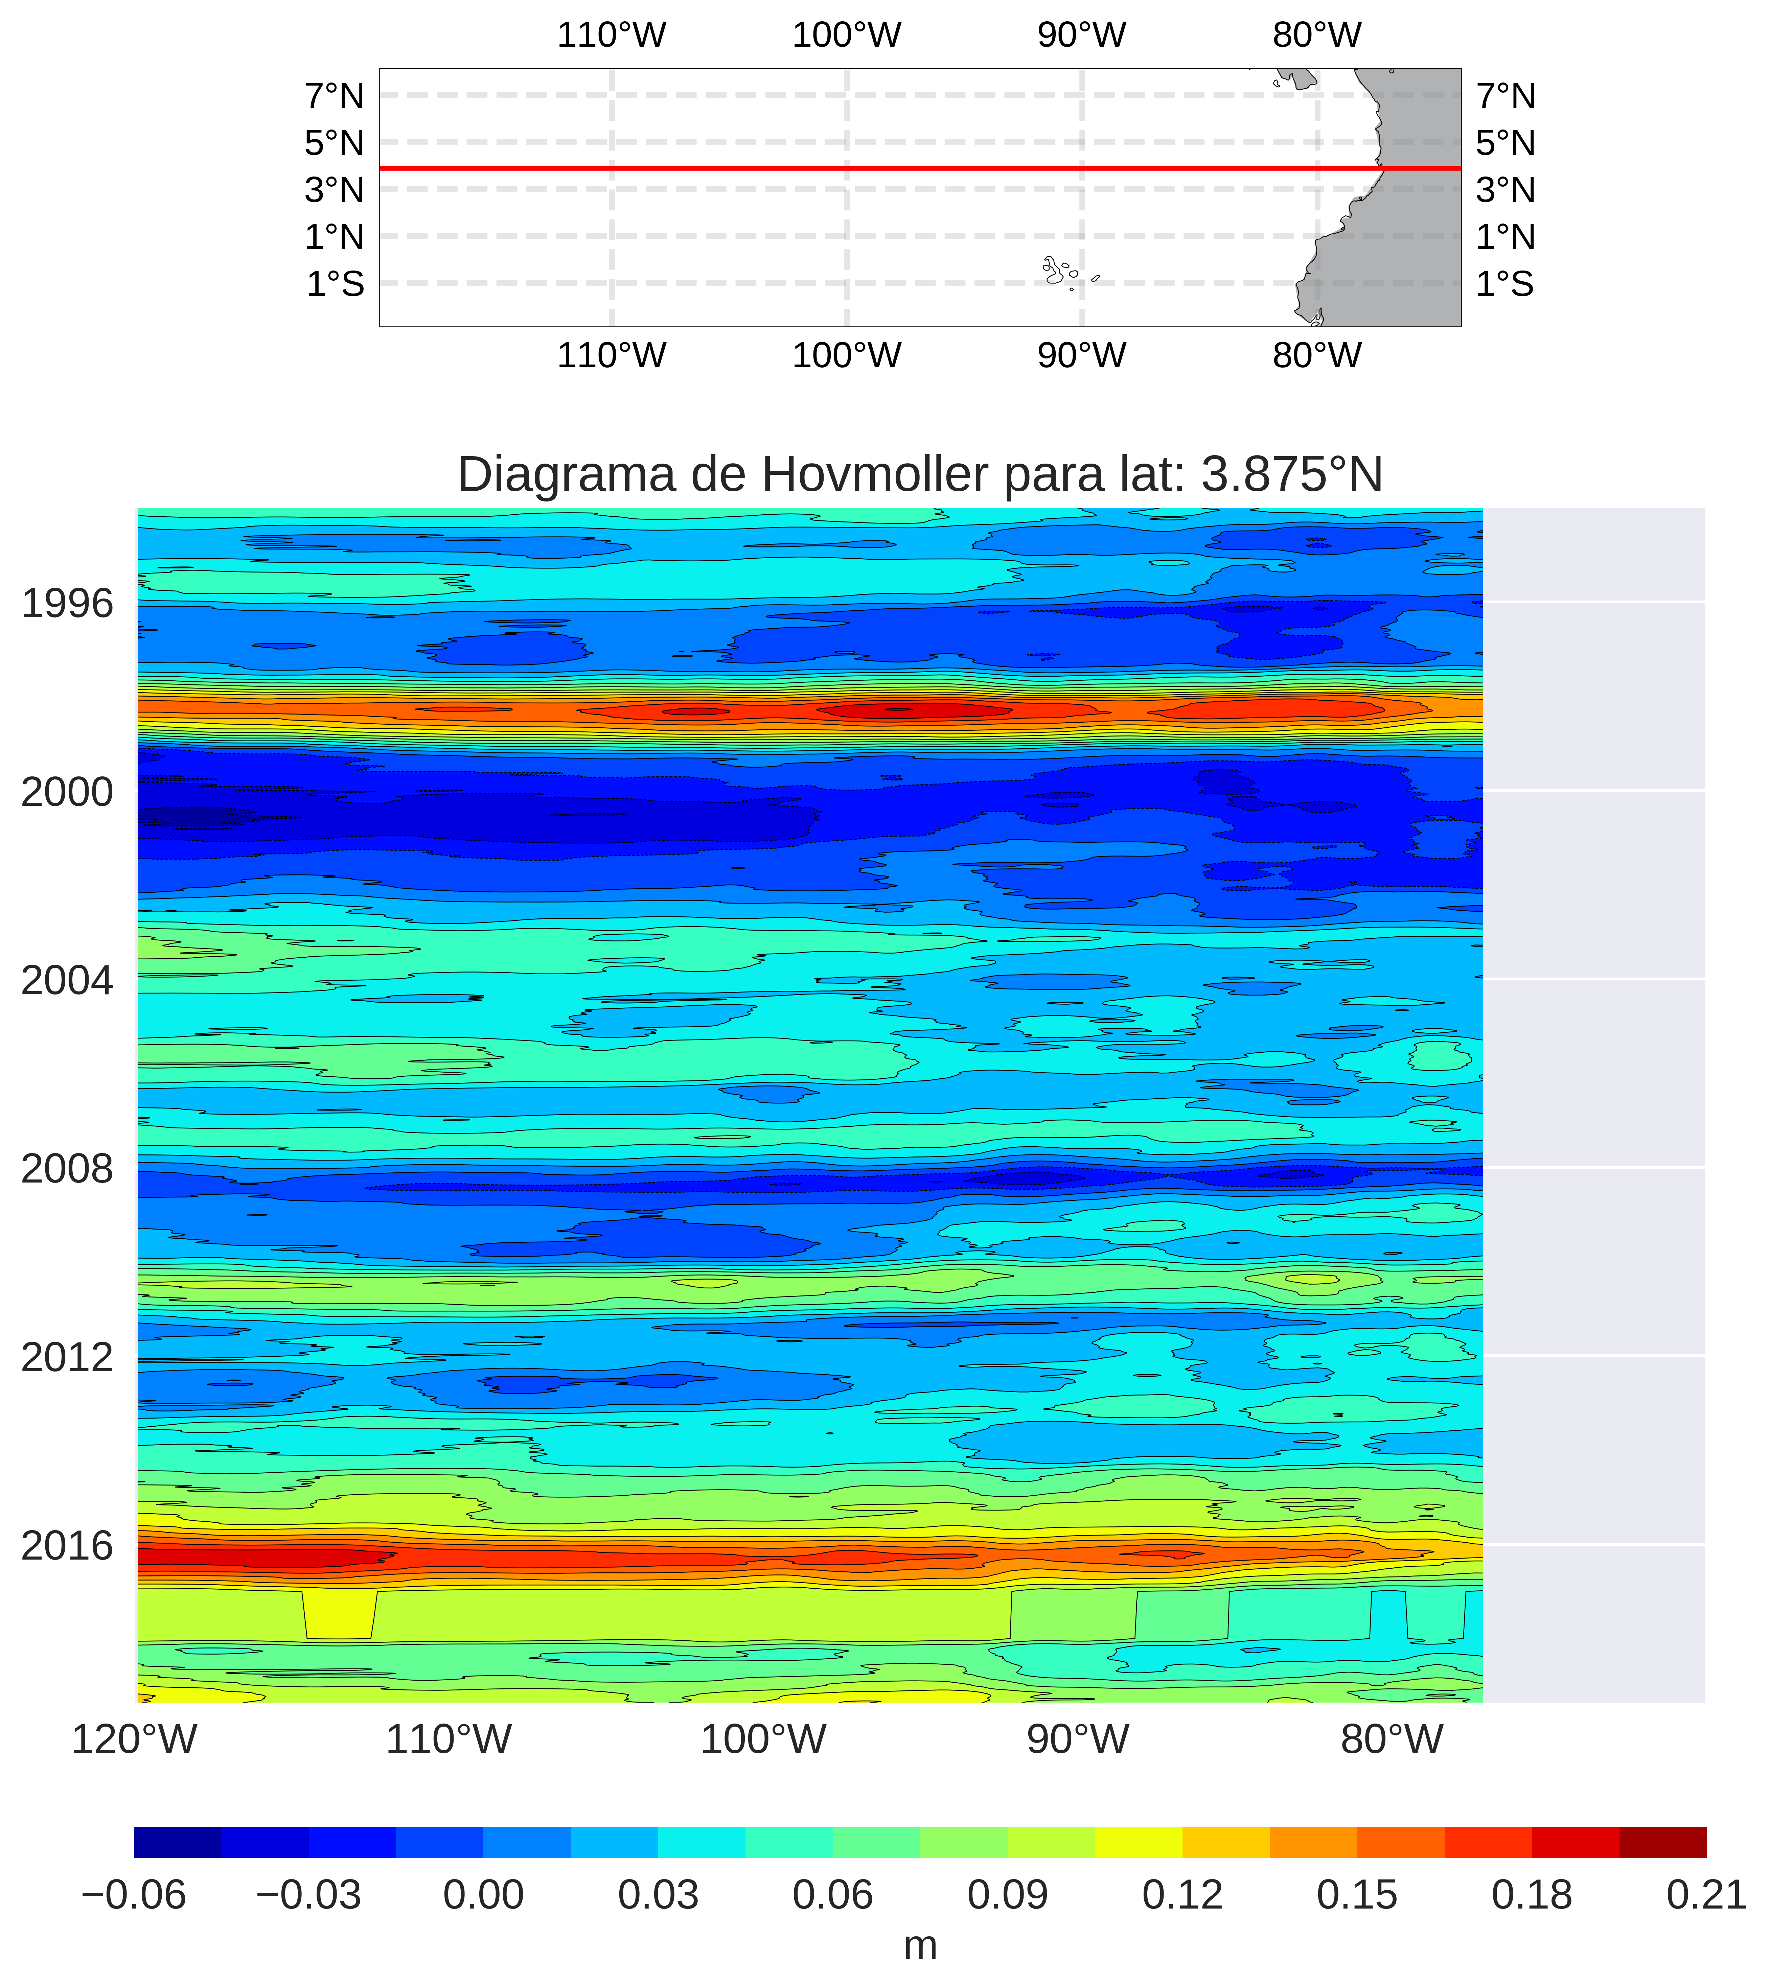

Slide 8
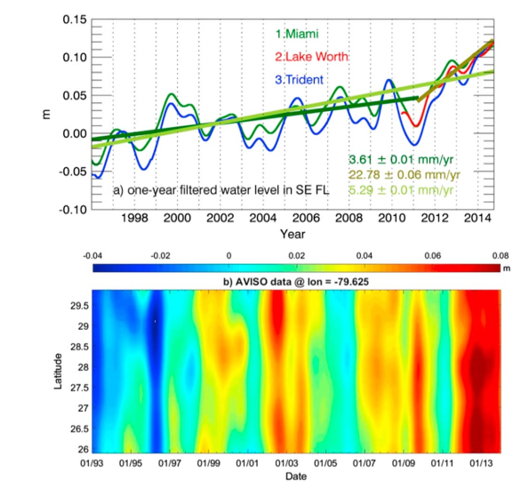

Slide 9
Preguntas
Nuestra pregunta de investigación sería: Los aumentos en el nivel del mar captados por el mareográfo de Buenaventura han sido captados en aguas más lejanas a la costa
Al diseñar un índice local en aguas más lejanas obtendríamos mejor precisión en las mediciones, pero qué tiempo de respuesta tiene la comunidad. Como es el simil con el MEI u ONI veradero?

